Slide 1
“40 premtime nE 10 Bashki”

Slide 2
Përmbajtja
Projekti “40 premtime, 10 bashki” është i mbështetur nga National Endoëment for Democracy (NED) dhe është implementuar nga Qendra Faktoje.
Monitorimi i dy komponentëve:
Transparencës
Mbajtja e premtimeve elektorale

Slide 3
Projekti
Transparenca
Monitorimi i bashkive me qëllim që të ndihmojë bashkitë të përmirësojnë disa elemente të punës së tyre, duke bërë të mundur aksesimin e qytetarëve në informacion si dhe në proceset të rëndësishme që kanë të bëjnë me konsultimin publik.
Premtimet
Monitorimi i mbajtjes së premtimeve elektorale, informojmë publikun dhe qytetarët se në cfarë pike janë pikërisht disa nga premtimet për të cilat kreyatarët e bashkive janë votëbesuar.

Slide 4
Bashkitë
2020 - Vitin e parë 10 bashki
2021 - Vitin e dytë u shtuan 5 bashki pjesë të procesit të rindërtimit
2022- Viti i tretë 6 bashki pjese e zgjedhjeve të pjesshme 2022 + 4 bashki nga procesi i rindërtimit
2023- Viti i katërt projekti përfshiu bashkitë e Shkodrës, Lezhës, Dibrës, Durrësit, Vlorës, Himarë, Kavajë, Fier, Elbasan, Korçë, të cilat u monitoruan nga gazetarë lokalë.
Këto 10 bashki janë përzgjedhur pasi zgjedhjeve lokale të vitit 2023.
40 premtimet e përgjedhura dhe më pas të verifikuara nga Faktoje, janë premtime të dhëna gjatë fushatës elektorale të maj 2023.
Gjatë fushatës

Slide 5
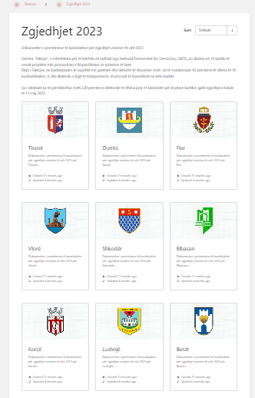
Premtimet
Gjatë fushatës zgjedhore pë zgjedhjet e 2023
Faktoje ka mbeldhur në një databazë publike,
mbi 220 premtime të dhëna në
nga rreth 44 kandidatë për kryetar bashkie
https://premtime.faktoje.al/

Slide 6
Metodologjia
Metodologjia e Premtimeve
Metodologji analitike:
analizën buxhetore
monitorimin e prokurimit public
vëzhgimet në terren
Pyetje e institucionit nëpërmjet kërkesës për informacion
Metodologjia e Performancës se transparencës
16 indikatorë që janë monitoruar nga një rrjet koordinatorësh lokalë

Slide 7
Transparenca – Gjetjet për çdo Bashki 2023
Nr | Bashkia | Indeksi i Transparencës
1 | Bashkia Shkodër | 100%
2 | Bashkia Korçë | 100%
3 | Bashkia Lezhë | 100%
4 | Bashkia Dibër | 87.5%
5 | Bashkia Durrës | 81.2%
5 | Bashkia Vlorë | 75%
7 | Bashkia Fier | 68.7%
8 | Bashkia Elbasan | 62.5%
9 | Bashkia Himarë | 43.7%
10 | Bashkia Kavajë | 18.7%

Slide 8
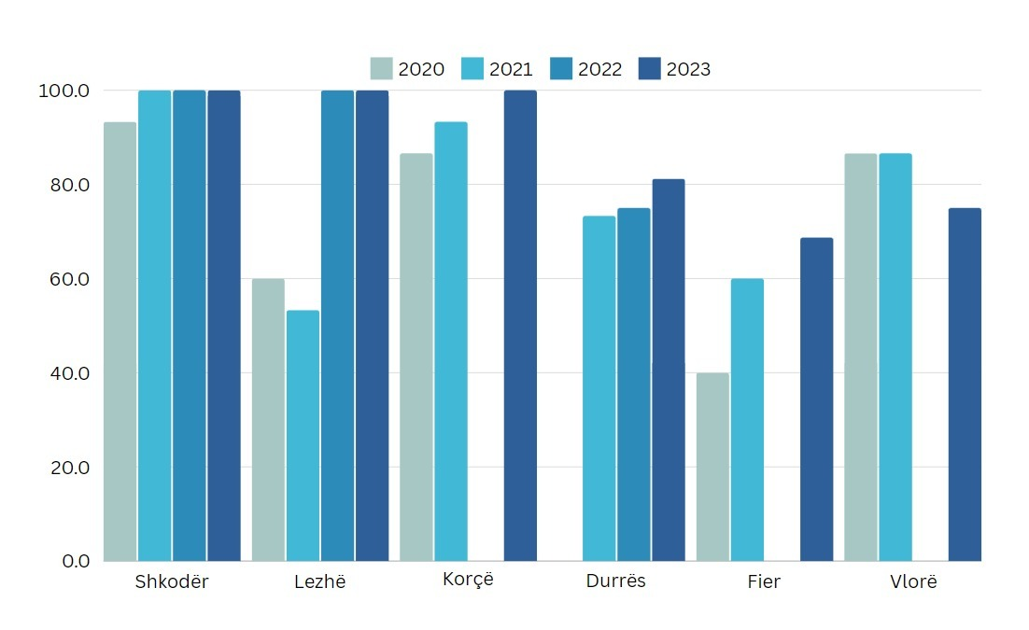
Transparenca – Bashkitë ndër vite

Slide 9
Premtimet e Monitoruara -
Premtimet e përzgjedhura:
Analiza tregoi se nga 40 premtime elektorale të fushatës së Maj 2023 në të dhjetë bashki
5 janë mbajtur plotësisht
11 pjesërisht
24 premtime nuk janë mbatjur
Rreth 70% e premtimeve të bëra nga bashkitë apo kryebashkiakët e tyre nuk janë mbajtur.

Slide 10
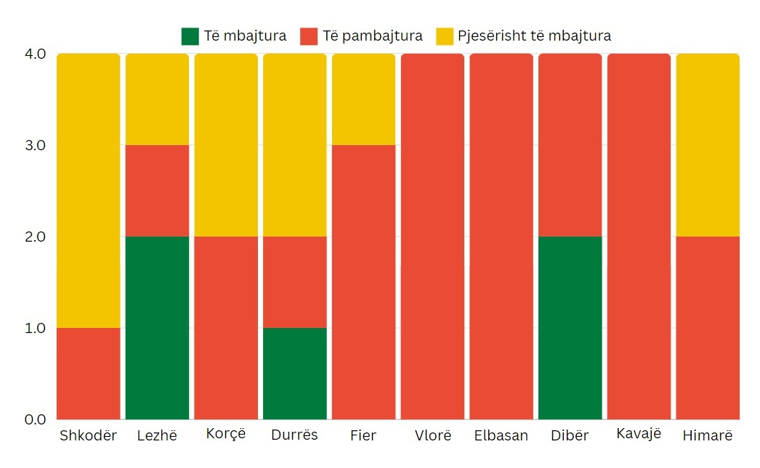
Premtimet

Slide 11
Premtimet e Monitoruara -
Premtimet e përzgjedhura:
Premtimet e ricikluara
Mbajtja e premtimeve elektorale dhe në rastet kur ato riciklohen nga mandate të mëparëshme vijon të mbetet problematike.
Premtimi per SKI PISTEN- Korcë
Rindertimi i pallateve DS5 ne lagjen 5
Rindërtimi
Premtimet që kanë rezultuar më të papërmbushura janë ata që kanë të bëjmë me procesin e rindërtimmit
Rreth 15 premtime - 12 te pambajtura dhe 3 të mbajtur, ose pjesërish

Slide 12
Faleminderit!

